Slide 1



MIS ASSISTANT
MIS SMART ASSISTANT
TRỢ LÝ THÔNG MINH
ĐƯỢC TRÌNH BÀY BỞI:
Nguyễn Ngọc Hoàng (Coder) - 23CNTT2
Trần Minh Trung - 23CNTT1
Hoàng Văn Đôn - 23CNTT1
4. Dương Phú Nhật – 23CNTT2
5. Trương Công Hào Vấn – 23CNTT1
6. Nguyễn Hoàng Việt – 23CNTT3
7. Nguyễn Trung Hiếu – 23CNTT3

Slide 2


MIS ASSISTANT
Nội dung trình bày
1
Giới thiệu
2
Triển khai phần cứng
4
Tính năng và Chức năng
3
Triển khai phần mềm
5
Kết luận và Hướng phát triển

Slide 3



MIS ASSISTANT
1
GIỚI THIỆU
MIS Smart Assistant là một hệ thống trợ lý thông minh tích hợp IoT được phát triển để hỗ trợ người dùng trong các hoạt động hàng ngày thông qua giao tiếp bằng giọng nói và giao diện trực quan.
Continue

Slide 4
MIS ASSISTANT
2
TRIỂN KHAI PHẦN CỨNG
Phụ kiện khác(Dây, Điện trở, Công tắc,..)
Vi điều khiển ESP32
PHẦN CỨNG
Microphone KY-038
Màn hình LCD 16x2
Module khuếch đại âm thanh
LED RGB báo hiệu
Loa 3w - 4ohm
Continue

Slide 5


MIS ASSISTANT
8%
3
TRIỂN KHAI PHẦN MỀM
7%
8%
Model - View - Controller (MVC) pattern
64%
13%
Model: Xử lý logic nghiệp vụ và tương tác với API
View: Giao diện người dùng với PyQt5
Controller: Điều phối giữa Model và View
Python
Documentation (Markdown)
C++ (Arduino/ESP32)
PyInstaller Spec
Batch Scripts
Continue

Slide 6
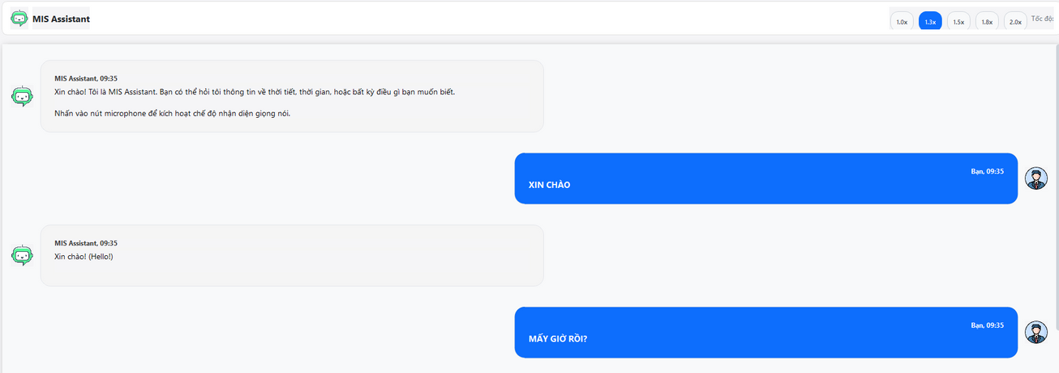
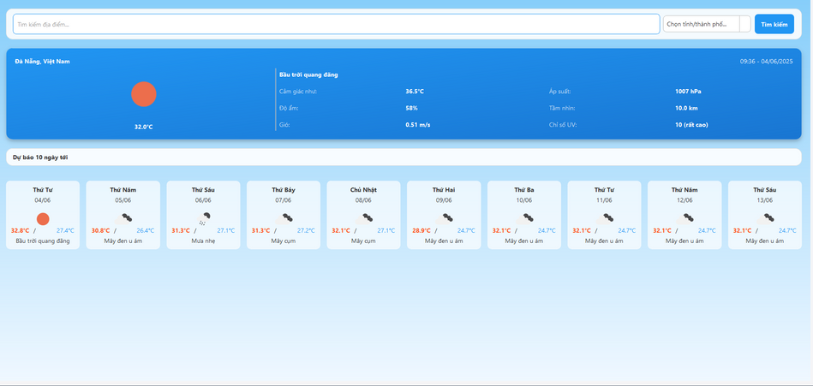
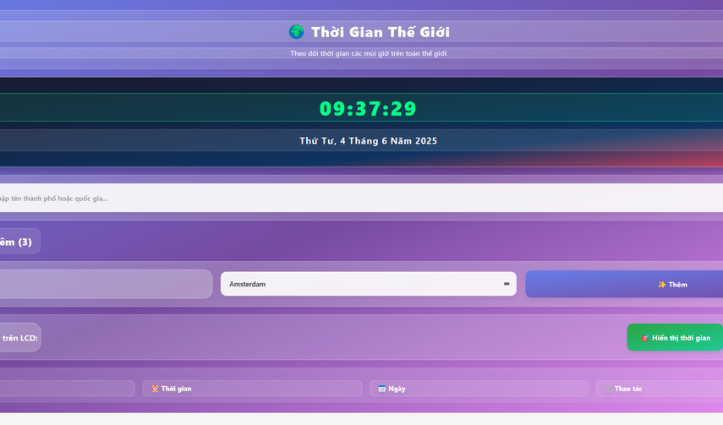

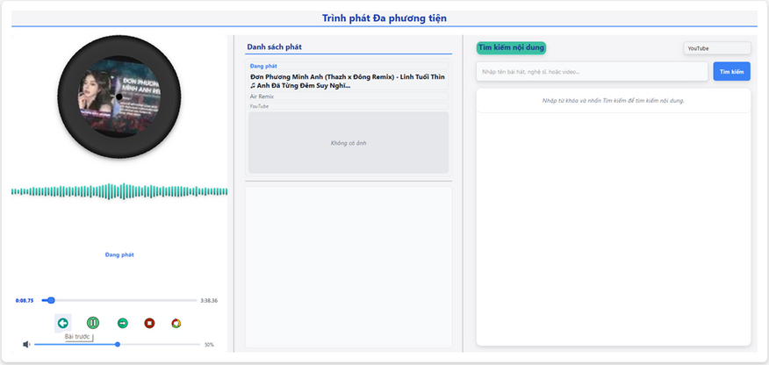
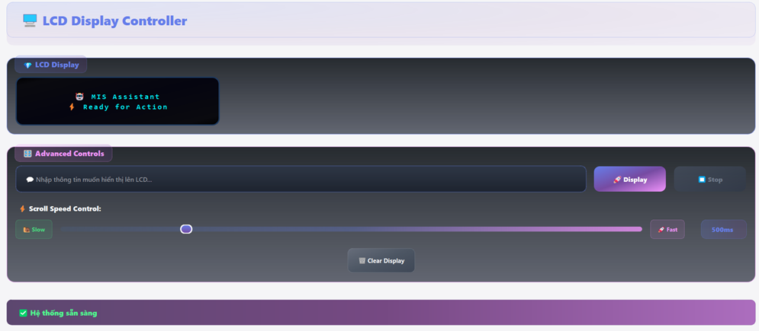
MIS ASSISTANT
4
TÍNH NĂNG VÀ CHỨC NĂNG
Hệ thống trợ lý AI Chat
Hệ thống Thời tiết (Weather Services)
Hệ thống Quản lý Thời gian (Time Management)
Hệ thống Đa phương tiện
Hệ thống điều khiển LCD
Hệ thống Smart Vision
Continue

Slide 7
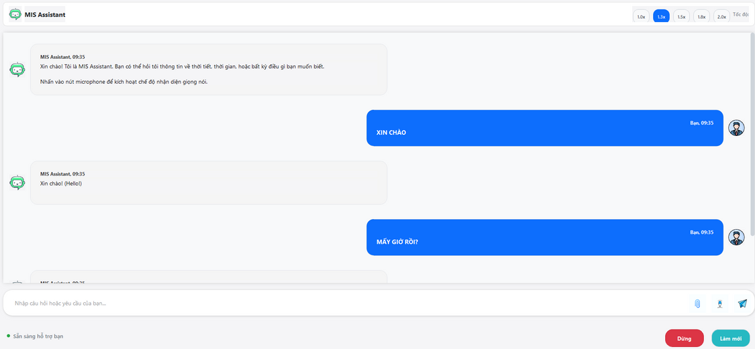
MIS ASSISTANT
4.1
Hệ thống Trợ lý AI Chat
Tích hợp AI cho xử lý ngôn ngữ tự nhiên
Giao tiếp bằng giọng nói tiếng Việt
Xử lý đa dịch vụ: thời tiết, tin tức, multimedia, launcher, led
Context - aware responses với khả năng nhớ ngữ cảnh
Continue

Slide 8
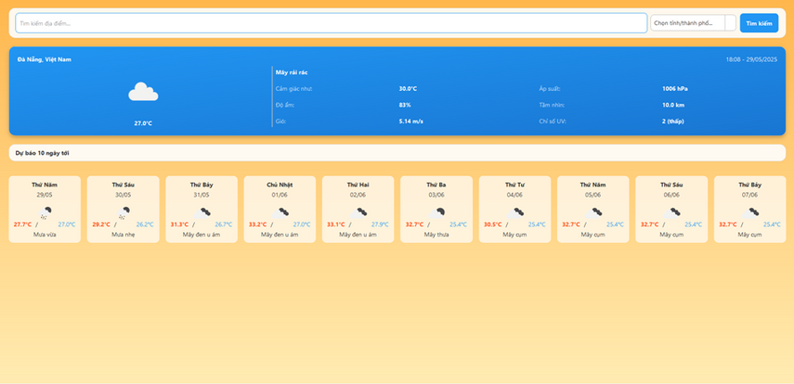
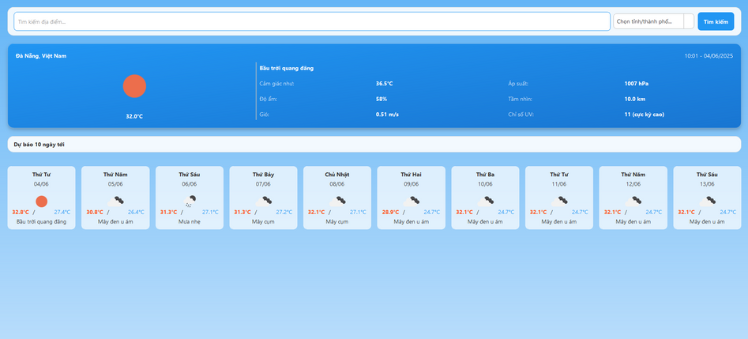
MIS ASSISTANT
4.2
Hệ thống Thời tiết (Weather Services)
API OpenWeatherMap cho dữ liệu thời tiết real-time
Dự báo 10 ngày với giao diện trực quan
Auto - update theo chu kỳ 30 phút
Weather icons động theo điều kiện thời tiết
Continue

Slide 9
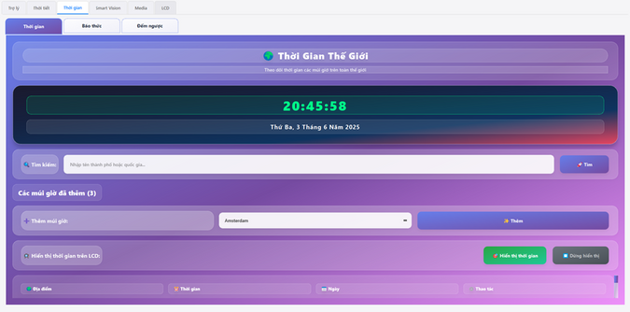
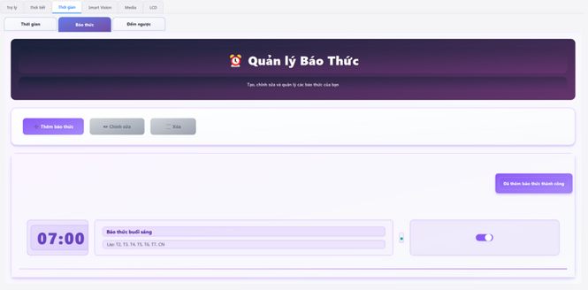
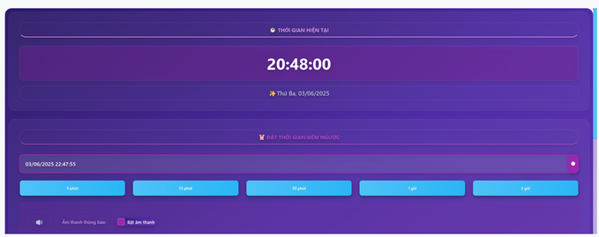
MIS ASSISTANT
Hệ thống Quản lý Thời gian (Time Management)
4.3
World Clock với TimezoneDB API
Multi - timezone support cho các khu vực địa lý
Có 3 tính năng:
Thời gian: Hiển thị, tra cứu thời gian trên TG
Báo thức: Linh hoạt khung giờ, lịch đặt
Đếm ngược: Hỗ trợ cho công việc có thời gian gấp rút
Continue

Slide 10
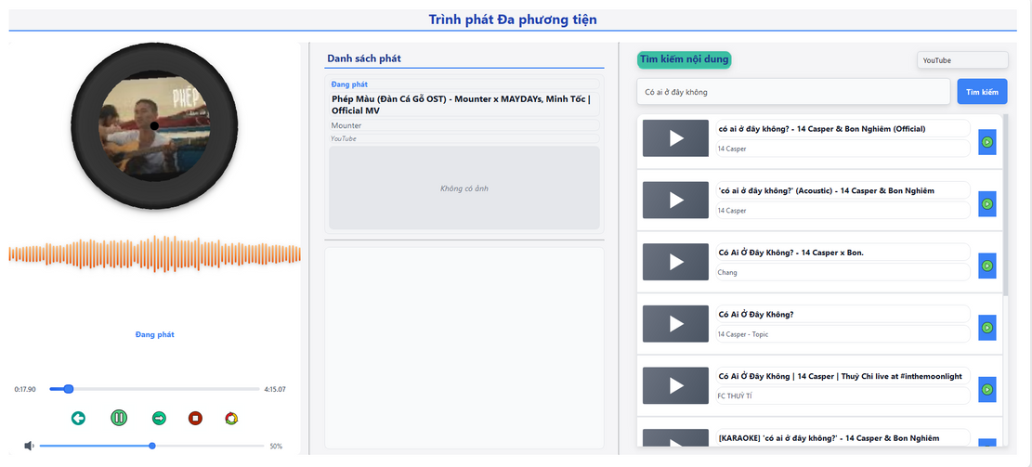
MIS ASSISTANT
Hệ thống Đa phương tiện (Multimedia Player)
4.4
Bluetooth A2DP: truyền âm thanh không dây
Phát âm thanh linh hoạt
Xử lý các yêu cầu như Phát nhạc, Đọc truyện, Podcast,..
Continue

Slide 11
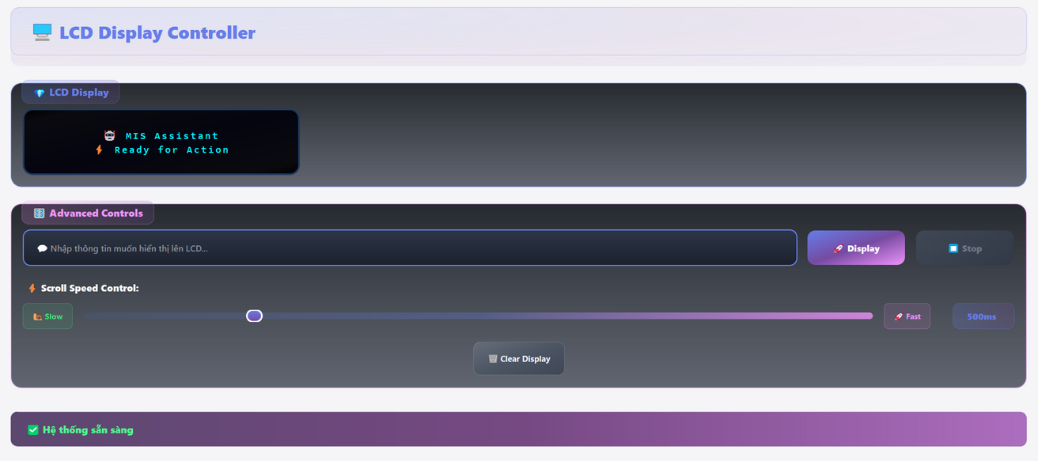
MIS ASSISTANT
4.5
Hệ thống Điều khiển LCD
LCD 16x2 display trên ESP32
Scrolling text cho nội dung dài
Continue

Slide 12
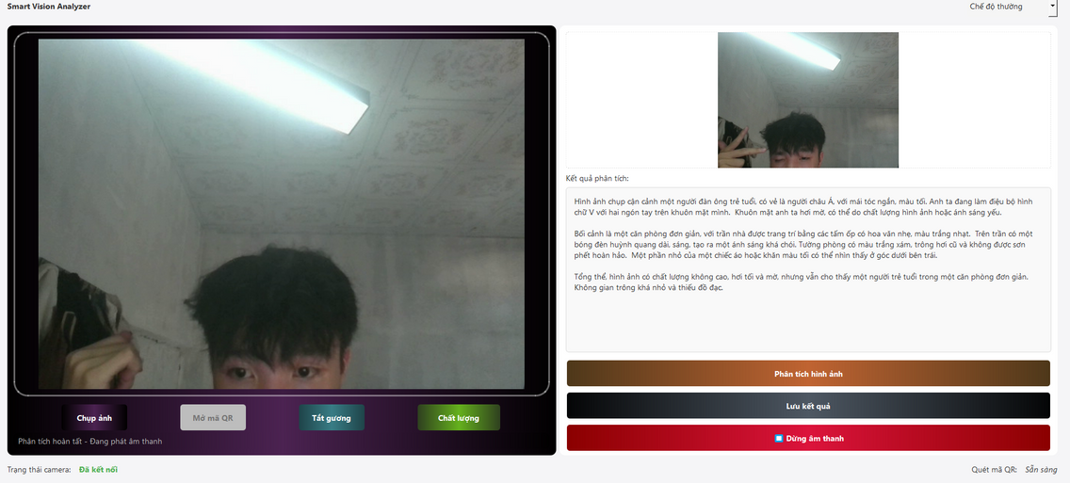
MIS ASSISTANT
4.6
Hệ thống Smart Vision
Chụp hình ảnh linh hoạt
Phân tích hình ảnh với AI Mis Assistant
Dựa trên kết quả phân tích, trợ lý đọc nội dung được phân tích
Quét QR, tài liệu,..
Continue

Slide 13







MIS ASSISTANT
5
KẾT LUẬN VÀ HƯỚNG PHÁT TRIỂN
Dự án MIS Smart Assistant đã thành công xây dựng một hệ thống trợ lý thông minh hoàn chỉnh, tích hợp AI tiếng Việt với phần cứng IoT.
Hướng phát triển:
Triển khai code và sử dụng Offline hoàn toàn cho dự án
Điều khiển Smart Home
Thêm chức năng Đặt hẹn bật/tắt thiết bị tự động
Nâng cấp các phần cứng cao cấp như thêm Mic ReSpeaker 2-Mics Pi HAT,..
Tích hợp ESP32-CAM để nhận diện.
End

Slide 14
MIS ASSISTANT
Thank you

